Slide 1
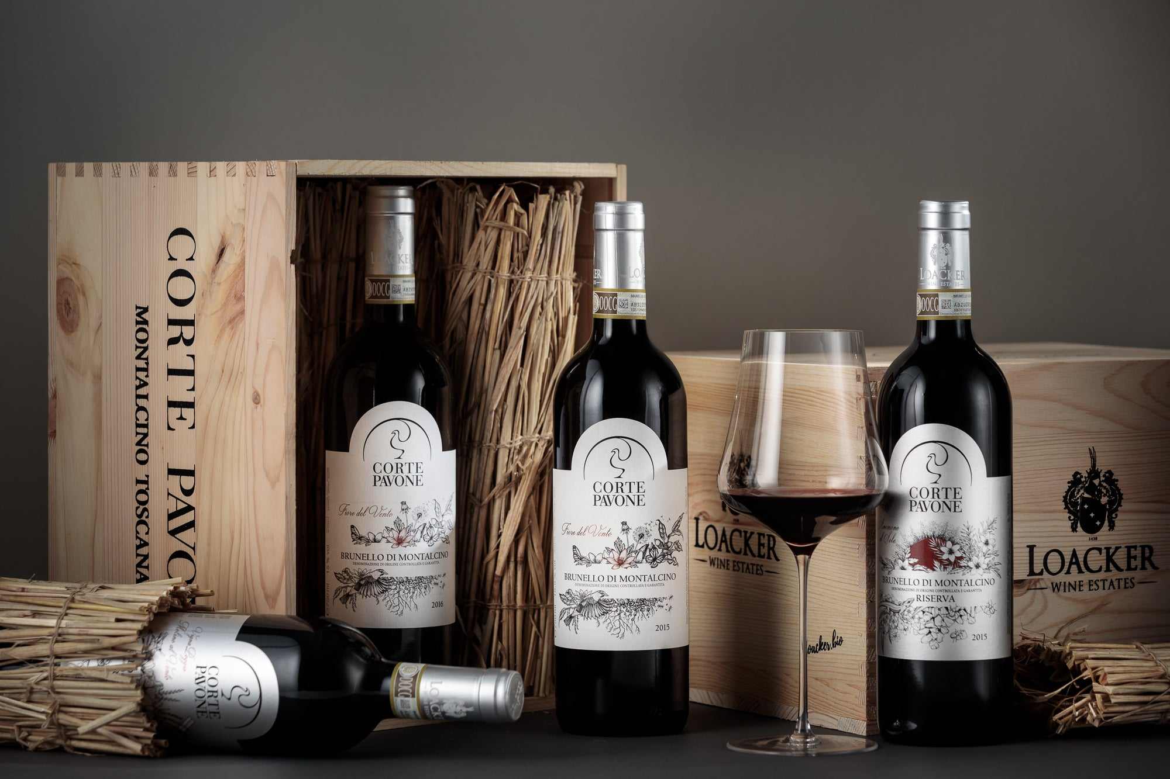


Slide 2

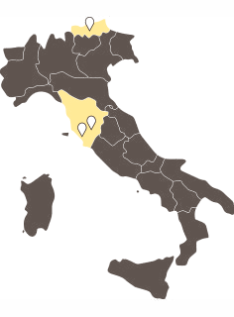

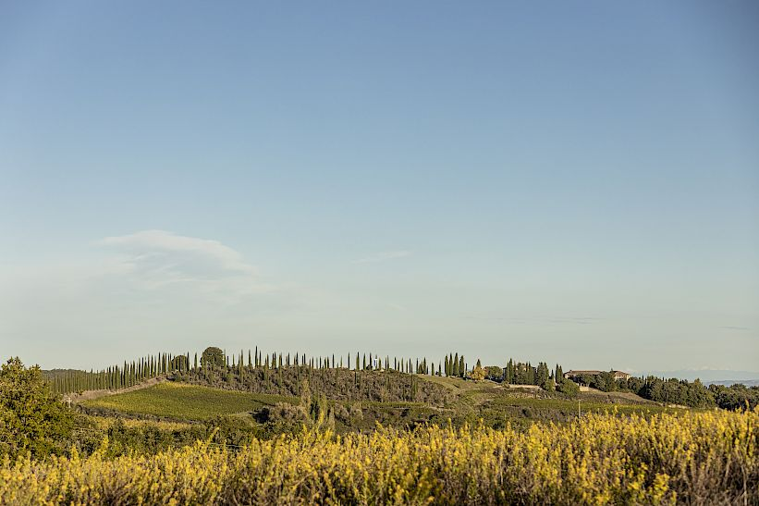

HISTORY
창립자인 Rainer Loacker(라이너 로아커)는 1979년에 LOACKER Wine Estates (로아커 에스테이트)를 설립하였습니다.
1998년부터 아들 Hayo Loacker(하요 로아커)가 와이너리 운영을 맡기 시작했으며 현재 세 아들인 Hayo, Franz Josef(프란츠 요제프), Hannes(하네스) 모두 LOACKER Wine Estates에서 중심적인 역할을 담당하고 있습니다. 그들은 아버지의 개척 정신과 헌신 그리고 와인에 대한 고집을 이어 나가고 있습니다.
Loacker는 40년의 경험을 바탕으로 2개 지역(South Tyrol 및 Tuscany)에서 3개의 와이너리를 운영하고 있습니다. Corte Pavone는 Montalcino 지역에 위치하고 있으며 19헥타르의 빈야드를 가지고 있으며 연간 80000병을 생산하고 있습니다.
BOZEN
SÜDTIROL
MONTALCINO TOSCANA
MAREMMA TOSCANA

Slide 3
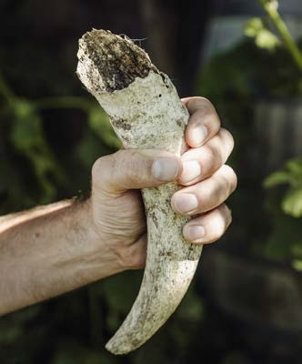
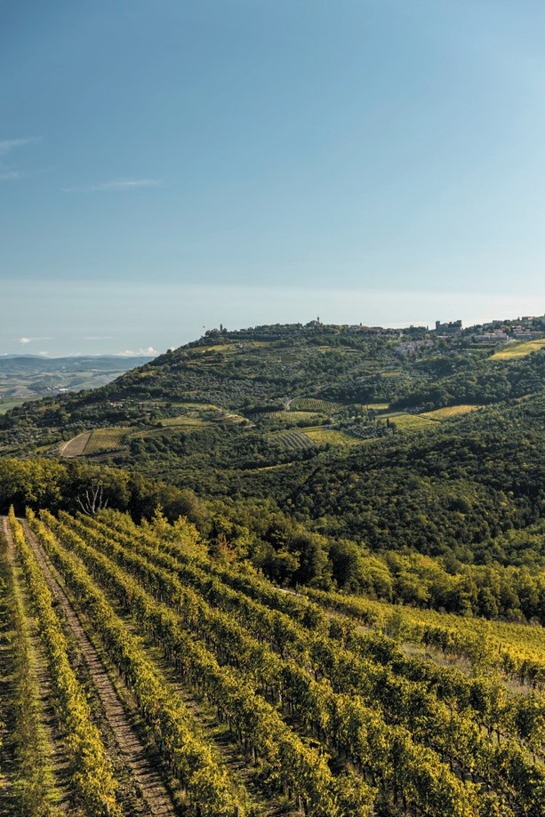
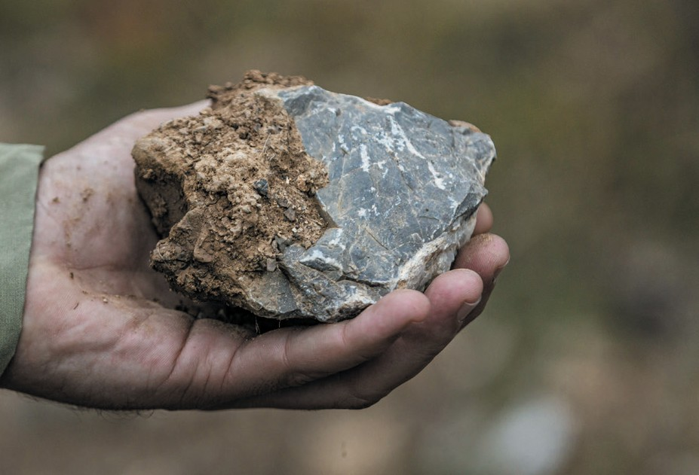
VINYARD
1979년부터 유기농 및 바이오 다이나믹 와인을 만들고 있습니다.
동종 요법 수단(Homeopathy,호메오파티)을 사용함으로써 Rainer와 Hayo 는 포도나무가 환경적인 영향에 대한 저항력을 높일 수 있도록 기여하였고 바이오 다이나믹 공법을 사용해 자연을 존중하면서도 가능한 한 자연적으로 건강한 포도를 재배하여 고품질 와인을 생산하는 방법을 개발했습니다.
TERR OIR
해발 450~500미터의 Corte Pavone은 Montalcino에서 가장 높은 곳 그리고 지질학 적으로도 가장 오래된 곳 중 하나입니다.
MICR O CLIM A TE
다양한 땅의 방향과 경사면은 19헥타르에 최대 50가지 미기후(microclimate)를 제공합니다.
SOIL
일반적으로 모래 점판암 토양과 돌이 많은 백악질 토양으로 이루어져 있으며 다양한 혼합으로 인해 다양한 토양 형성이 이루어져 있습니다.

Slide 4
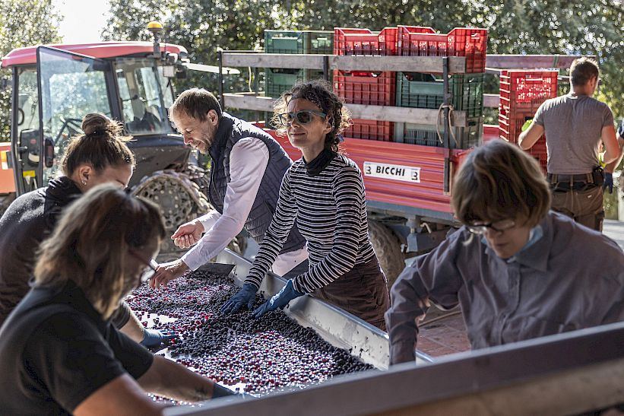
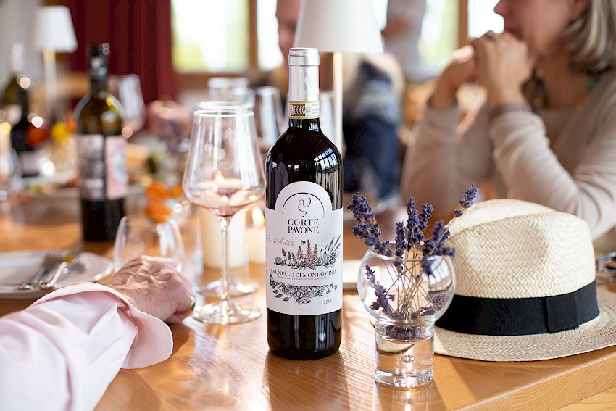
7 BRUNELLO CRUS
Hayo Loacker는 1990년대 초 부르고뉴에 위치한 디종 대학에서 양조학을 배우기 시작 했으며 1997년 우수한 성적으로 공부를 마쳤습니다. 그 후 Côte de Nuits(꼬뜨 드 뉘), 특히 모레이 생드니의 그랑 크뤼 “클로 드 타르트”에서 경험을 쌓았습니다. 이곳에서 그는 부르고뉴 크뤼 분류의 위대함을 경험했습니다.
부르고뉴의 포도밭 분류에서 영감을 받은 Hayo Loacker는 Montalcino의 Corte Pavone에서 포도나무의 떼루아와 성장을 면밀히 관찰하기 시작했습니다. 그의 목표는 브루넬로 디 몬탈치노의 세분화된 크뤼를 생산하는 것이었습니다.
수년 동안 마이크로 파셀링을 실험한 결과 그는 브루넬로의 재배 구역을 7개로 나누었습니다.

Slide 5
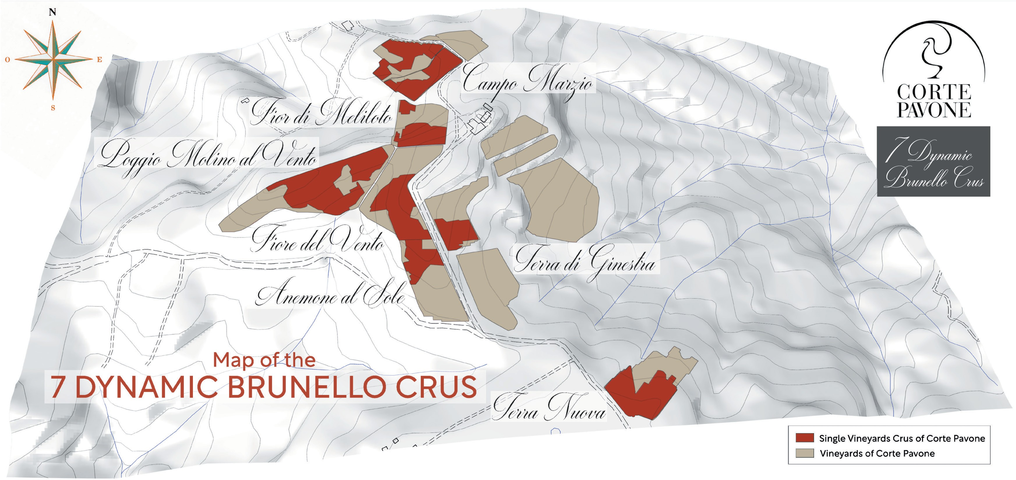
7 BRUNELLO CRUS
Corte Pavone의 떼루아는 구역별로 유니크한 특징들을 가지고 있어서 싱글 빈야드 와인을 위한 완벽한 조건을 가지고 있습니다. 와이너리는 떼루아의 특성(토양 유형, 햇빛 방향, 미기후(microclimate) 등)에 따라 7가지의 떼루아로 나뉩니다.
적외선 센서(OptRx)는 잎의 두께와 각 포도나무의 엽록소 수준을 측정합니다. 낮은 성장에서 높은 성장에 이르기까지 5가지 성장 범주로 나누어 토지를 미세한 구획으로 관리합니다.
가지치기, 싹 제거, 솎아내기, 풋거름 파종 등을 각 포도나무의 성장 수준에 따라 결정하며 잘 익은 포도를 선별 합니다.

Slide 6
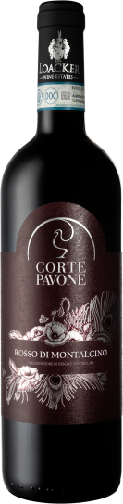
ROSSO DI MONTALCINO CORTE PAVONE
로쏘 디 몬탈치노
기본정보
지역 : Italie / Montalcino
등급 : DOC
빈티지 : 2022
포도품종 : 산지오베제 (Sangiovese) 100%
떼루아 : 해발 450-500미터에 위치
양조 : 양질의 포도를 손으로 수확 한 후 올드 오크 배럴에서 18개월 숙성한 후 1개월 동안 스테인레스 스틸 탱크에 숙성
테이스팅 노트
컬러 : 가넷 레드
노즈 : 바이올렛, 자두, 스모키 스파이스, 타바코, 감초
팔레트 : 적당한 산도와 강하면서도 실키한 탄닌감으로 피니쉬가 오래 지속됩니다. 고기 요리뿐만 아니라 페코리노 치즈와도 전통적인 조합입니다.
수상내역
2017 / Robert Parker 91
2016 / Robert Parker 90+
2015 / Robert Parker 91

Slide 7
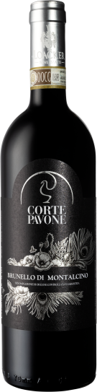
BRUNELLO DI MONTALCINO CORTE PAVONE
브루넬로 디 몬탈치노
기본정보
지역 : Italie / Montalcino
등급 : DOCG
빈티지 : 2014, 2017, 2018
포도품종 : 산지오베제 (Sangiovese) 100%
떼루아 : 해발 450-500미터에 위치, 갈레스트로 석회석 슬레이트
양조 : 양질의 포도를 손으로 수확 한 후 36개월 동안 올드 오크통에서 숙성 후 1개월 동안 스테인리스 스틸 탱크에서 숙성
테이스팅 노트
컬러 : 루비 레드
노즈 : 꺄시스, 다크베리, 민트, 호두, 감초
팔레트 : 탄탄한 산도가 받혀주는 숙성된 타닌에서 오는 풀바디의 구조감이 느껴지고 과실미가 풍부합니다. 피니시는 스파이시 하며 오래 지속됩니다. 티본 스테이크 및 붉은 육류와 어울리며 햄, 양념된 고기요리의 페어링도 좋습니다.
수상내역
Robert Parker 93
James Suckling 93
Decanter World Wine Awards 91

Slide 8
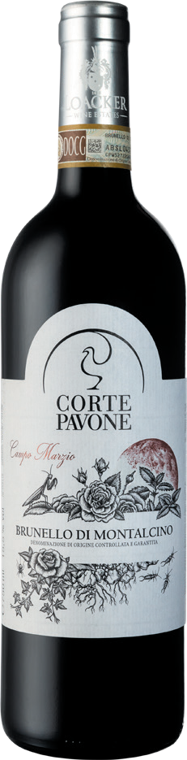
BRUNELLO DI MONTALCINO CORTE PAVONE “CAMPO MARZIO“
브루넬로 디 몬탈치노 “캄포 마르지오"
기본정보
지역 : Italie / Montalcino
등급 : DOCG
빈티지 : 2017
포도품종 : 산지오베제 (Sangiovese) 100%
떼루아 : 0,95-1,6 ha 로 가장 안정적인 기후를 가집니다. 바위가 많고 백악질이며 양토가 많은 지형입니다. Campo Marzio는 고대 로마의 전쟁터였으며 많은 전쟁 준비의 현장이었습니다. 이 밭은 가장 오래된 포도나무와 가장 빈티지가 많은 포도원입니다.
양조 : 양질의 포도를 손으로 수확 한 후 30개월 동안 올드 오크에서 1개월 동안 스테인리스 스틸 탱크에서 숙성
테이스팅 노트
컬러 : 강렬한 루비 레드
노즈 : 말린 블랙베리와 라즈베리와 붉은 과일의 독특한 부케, 덤불 노트 및 기분 좋은 스파이시 아로마
팔레트 : 벨벳 같은 부드러운 텍스쳐에 과실미가 풍부하며 부드러운 타닌감과 산도가 밸런스를 이룹니다. 섬세한 미네럴리티와 아로마의 지속력이 좋습니다. 붉은 육류와 숙성된 치즈가 잘 어울리는 브루넬로 입니다.
수상내역
Robert Parker 95
James Suckling 94

